Slide 1
MODULO 13
SPECIALIZZAZIONE
“l’identificazione delle attitudini alla specializzazione nel ruolo di centrale”

Slide 2
INTRODUZIONE
L‘allievo allenatore nel suo contesto formativo ha la necessità di inserire un’ipotesi di protocollo di specializzazione del centrale che deve essere sviluppato ed applicato al sistema di allenamento generale. Occorre per ciò che l’allievo riconosca le attitudini motorie che possono e che devono caratterizzare il ruolo stesso. Purtroppo non si è raggiunto un livello di conoscenza ed efficacia oggettivamente riconosciute. Infatti ancora oggi sono prevalenti dei criteri di attribuzione dei ruoli assolutamente utilitaristici (legati prevalentemente alla tendenza a fare riferimento ai sistemi di gioco evoluti).

Slide 3
Quali sono gli aspetti che consentono di ipotizzare un percorso specializzante nel ruolo di centrale efficace e capace di sviluppare competitività al massimo livello di qualificazione?
Le attitudini specifiche al ruolo di centrale
L’apprendimento dell’anticipo nell’attacco di primo tempo
L’apprendimento delle tecniche di muro
A basso livello la didattica del muro è difficile da valutare proprio per il basso livello anche dell’attacco

Slide 4
Le attitudini specifiche al ruolo di centrale
La reattività del piede
  Per efficaci salti con poca rincorsa e poco caricamento
  Per efficaci e rapidi spostamenti lungo la rete per il muro
Il controllo coordinato del salto d’attacco
  il controllo dell’asse corporeo
  il controllo della verticalizzazione del salto

Slide 5
LE ATTITUDINI AL RUOLO DI CENTRALE
La gestione del colpo senza un significativo intervento di spalla
  l’azione della “frusta” avambraccio – mano
  la velocità esecutiva come priorità tattica
Il controllo efficace del piano di rimbalzo del muro
  il controllo del tempo del piano di rimbalzo
  il controllo dell’orientamento del piano di rimbalzo

Slide 6
L’APPRENDIMENTO DELL’ATTACCO DI PRIMO TEMPO
Il concetto di anticipo e i punti di riferimento necessari
  esercitazioni e protocolli didattici.
Il colpo sulla palla del centrale
  La velocità dell’azione dell’avambraccio e del polso
  L’autonomia del colpo sulla palla rispetto all’atteggiamento del resto del corpo in volo

Slide 7
L’APPRENDIMENTO DELLE TECNICHE DI MURO
Osservazione e postura
  ricerca dei punti di riferimento per interpretare la situazione
  posizioni di partenza
Posizionamento per il salto
  spostamento lungo la rete
    esercitazioni e protocolli didattici
Esecuzione del salto
  preparazione e nell’esecuzione del salto a muro
  tempo di salto
    esercitazioni e protocolli didattici
Gestione del piano di rimbalzo

Slide 8
LO SVILUPPO DELLE COMPETENZE COMPLEMENTARI DEL CENTRALE
Le competenze complementari del centrale nell’allenamento situazionale
  le competenze di alzata per il contrattacco
  la difesa del centrale
  il servizio del centrale

Slide 9
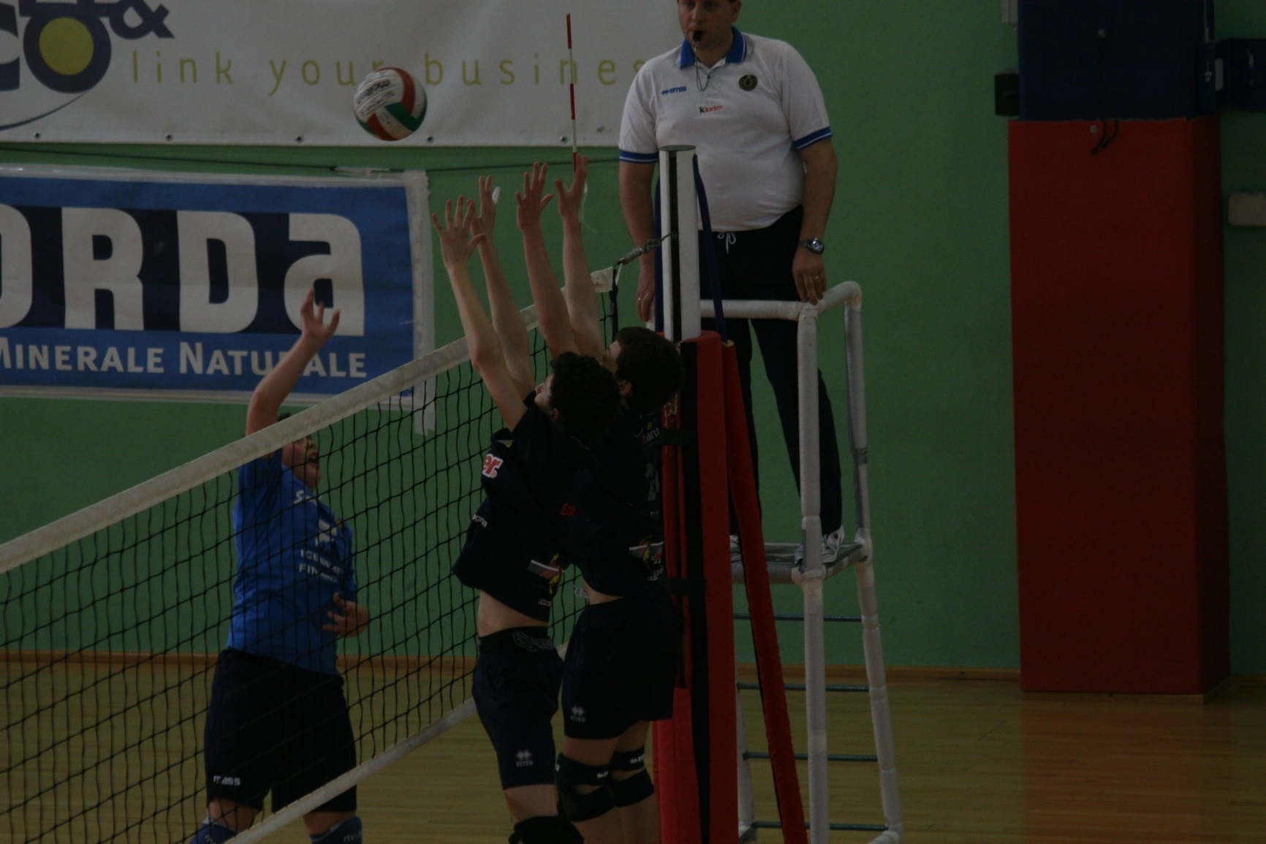
GRAZIE

